Slide 1

Mapas colaborativos no Google My Maps
XXIV Simpósio Brasileiro de Recursos Hídricos - 2021
Minicurso - MC05 "Mapeamento Ambiental Participativo como subsídio à governança e gestão dos recursos hídricos"
Ministrantes:
Flavia Darre Barbosa | Salvador Carpi Junior | Ricardo de Sampaio Dagnino
Prof. Ricardo de Sampaio Dagnino
Universidade Federal do Rio Grande do Sul
https://professor.ufrgs.br/dagnino

Slide 2
O poder do mapeamento participativo aliado às plataformas online
“Os mapas gerados com o mapeamento participativo, e disponibilizados em plataformas on line, como o Google My Maps, Google Earth, Arcgis Online, entre outros, apoiados nos conhecimentos técnicos cartográficos [...], podem se tornar ferramentas de ordenamento territorial eficazes [...]”.
Fonte: A cartografia social e o mapeamento participativo na análise do espaço geográfico (SILVA et al., 2021, p. 71)

Slide 3
NeoGeografia
A Neogeografia (nova+geografia) foi utilizada por Turner (2006):
“A neogeografia combina as técnicas complexas de cartografia e GIS e as coloca ao alcance de usuários e desenvolvedores.”
Vários estudos mostrando a importância desse novo momento (SILVA et al., 2021; FERREIRA, 2016; FREITAS, 2014).

Slide 4
Explosão geográfica
Surgimento do Google Earth aliado ao aumento na capacidade de processamento de dados proporcionado pelo barateamento dos custos de hardware e software, em aliança ao surgimento de novos métodos de análise e ferramentas que permitem cruzar grande quantidade de dados socioeconômicos com dados espaciais (OLIVEAU; GUILMOTO, 2013, p. 116, 118)

Slide 5
Com a NeoGeografia o que importa é o que mapear e não como.
A NeoGeografia possibilita que os mapeadores não necessitem ter conhecimentos aprofundados de cartografia, mas, acima de tudo, entendam seus territórios, de forma a manipular ferramentas acessíveis, gratuitas e interativas de fácil manuseio [...] (CARDOZO, 2016; PAZIO, GOMES, 2017).
Fonte: A cartografia social e o mapeamento participativo na análise do espaço geográfico (SILVA et al., 2021, p. 71)

Slide 6
Antes de começar a usar o My Maps
Possuir uma conta no Gmail
Fazer login no My Maps no seu computador: https://mymaps.google.com
Atenção: no smartphone ou tablet não é possível criar e editar mapas, apenas consultá-los!

Slide 7
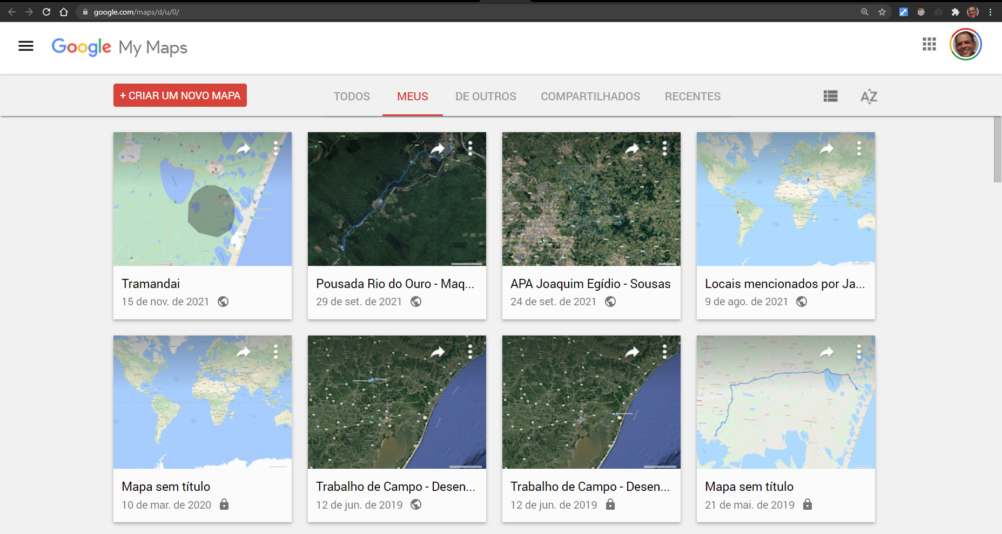
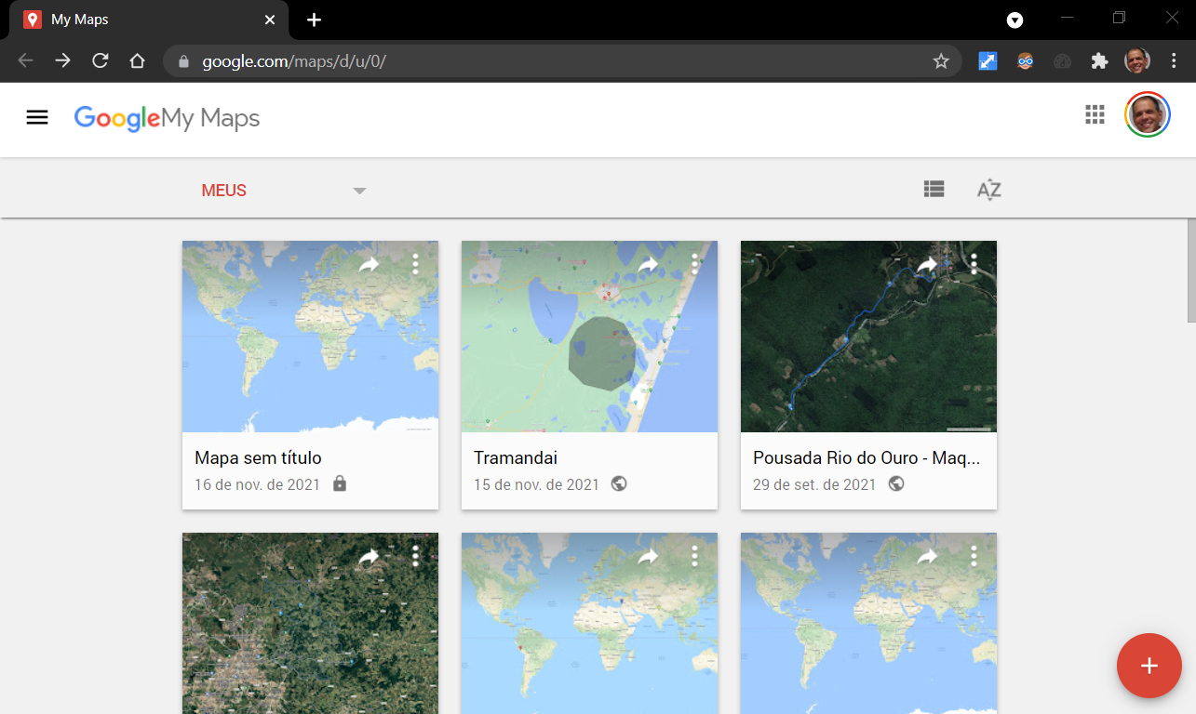
Criar um mapa novo
Clique em Criar um novo mapa.
2. Clique em "Mapa sem título" no canto superior esquerdo.
3. Atribua um nome e uma descrição ao seu mapa.
Fonte: https://support.google.com/mymaps/answer/3024454

Slide 8
Abrir um mapa já criado
Na tela inicial você verá os mapas que criou ou visualizou, além dos mapas compartilhados com você.
Mais dicas em: https://support.google.com/mymaps/answer/3024454

Slide 9
Compartilhar e editar o acesso aos mapas
Abra um mapa.
No painel à esquerda, clique em Compartilhar.
Você pode fazer o seguinte:
Ativar o compartilhamento de link: compartilhe seu mapa com pessoas específicas usando o URL.
Tornar seu mapa público: permita que qualquer pessoa encontre o mapa sem que você precise compartilhar o URL.
Compartilhar no Drive: permite que outras pessoas editem o seu mapa ao mesmo tempo que você
  Nesse caso será necessário inserir os emails das pessoas e optar pelo papel de EDITOR para cada uma delas. (mais detalhes em: Gerenciar seus mapas no Google Drive - https://support.google.com/mymaps/answer/6138031
Clique em Concluído ou Salvar alterações.
Fonte: Compartilhar, fazer download ou imprimir seu mapa https://support.google.com/mymaps/answer/3109452

Slide 10
Os dados do My Maps dialogam com KML e KMZ
Os dados como linhas, formas e lugares, podem ser importados de outro programa para dentro do My Maps ou exportados para serem utilizados em outras plataformas.
Exportar - salvar - fazer download:
https://support.google.com/mymaps/answer/3109452
Importar dados:
https://support.google.com/mymaps/answer/3024836

Slide 11
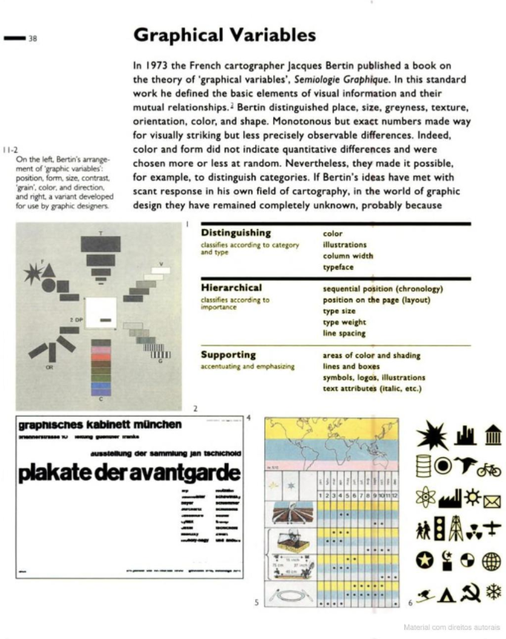
Semiologia gráfica e design da informação no Google My Maps
De certa forma é possível ver no My Maps alguns dos princípios desenvolvidos pelo geógrafo francês Jaques Bertin (1986) para a cartografia, posteriormente adaptados por Mijksenaar (1997) para o design da informação tais como: diferenciação, hierarquia e apoio.
Fonte: Weber et al. (2021) https://doi.org/10.11606/gtp.v16i1.155748
MIJKSENAAR, Paul. Visual function: an introduction to information design. Rotterdam: 010 Publishers, 1997. https://books.google.com.br/books?id=-j7JcB2al7sC

Slide 12
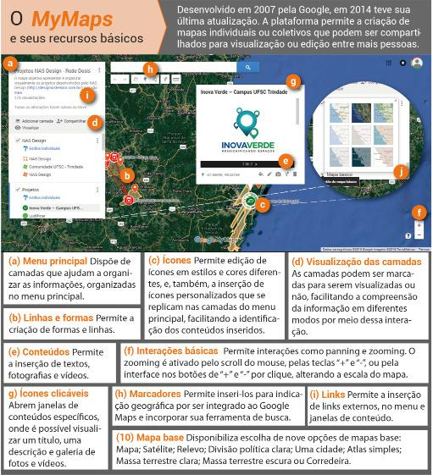
Recursos do Google My Maps
Detalhamento dos recursos realizado no artigo: Mapas digitais interativos como ferramenta de auxílio na gestão de projetos em design: uma análise da plataforma My maps (Weber et al., 2021). https://doi.org/10.11606/gtp.v16i1.155748

Slide 13
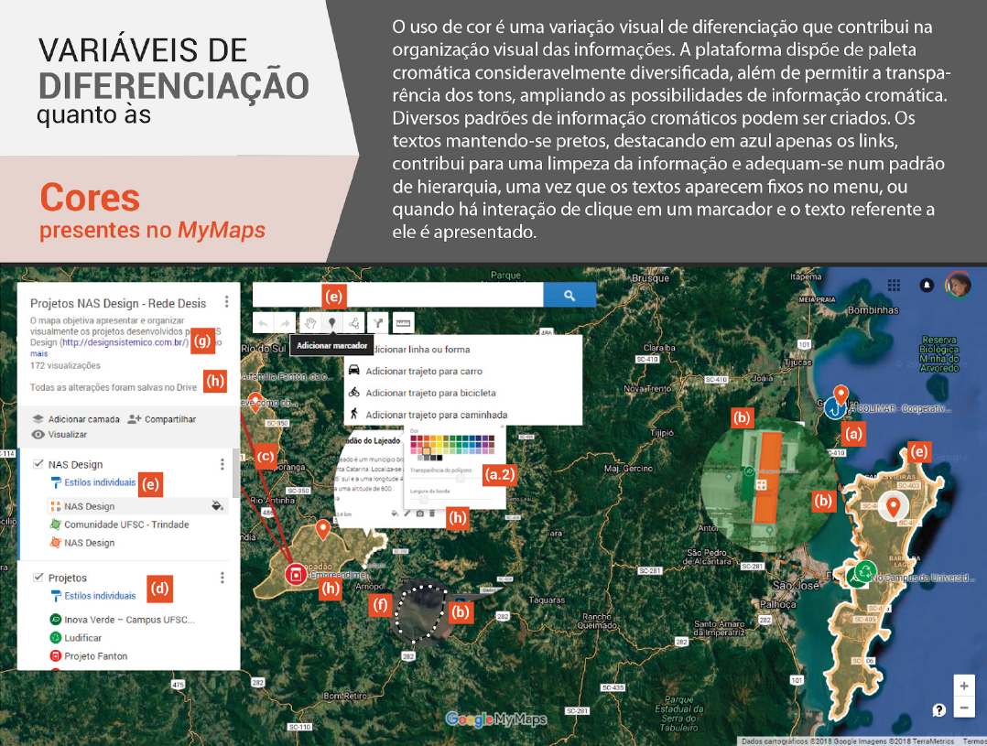
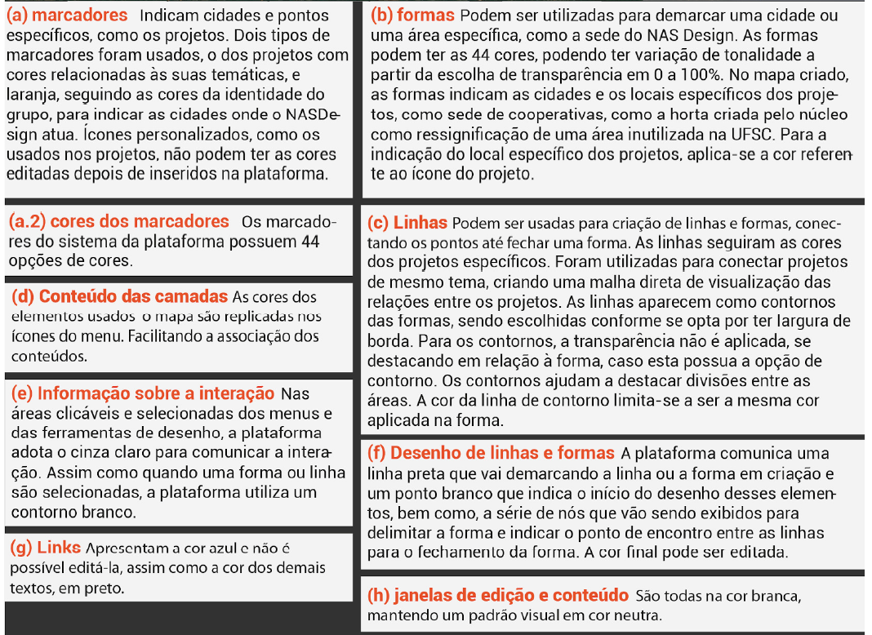
Variáveis de diferenciação: cores
Fonte: Weber et al. (2021) -. https://doi.org/10.11606/gtp.v16i1.155748

Slide 14
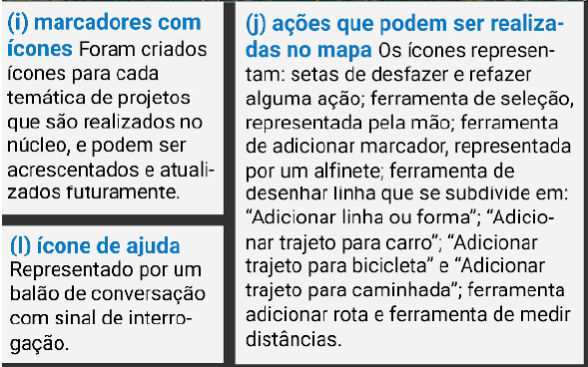
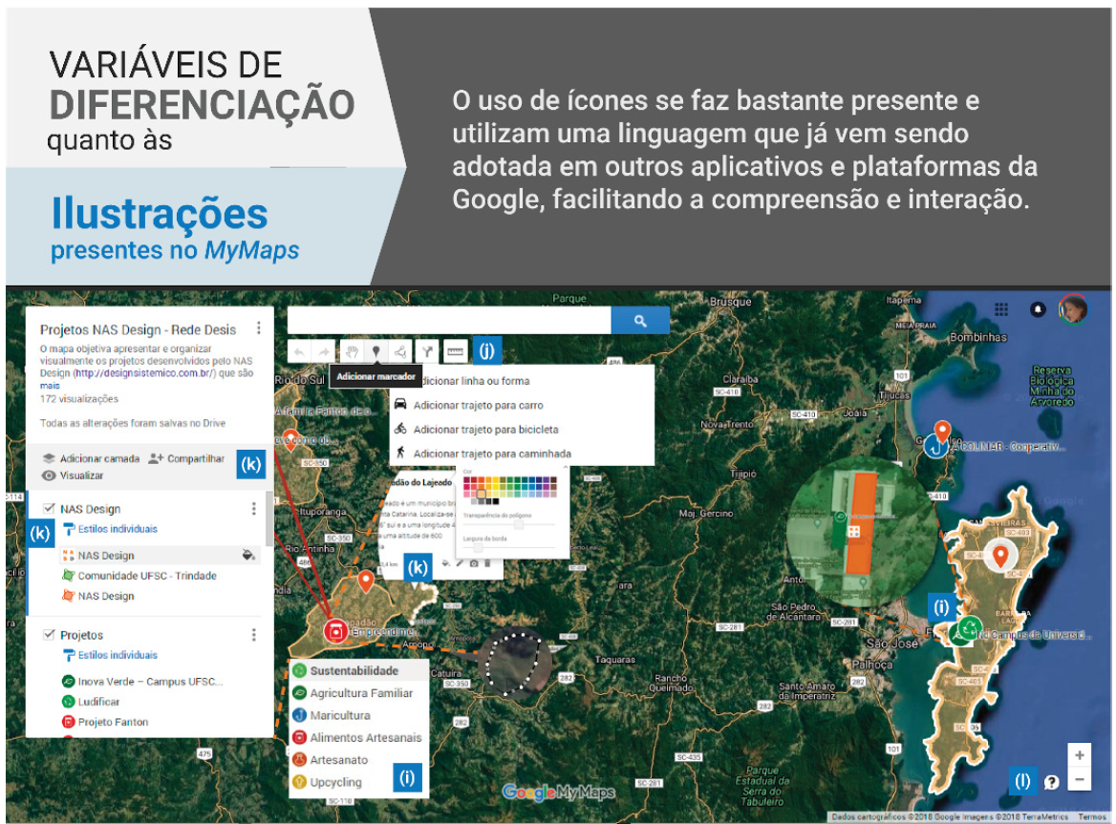
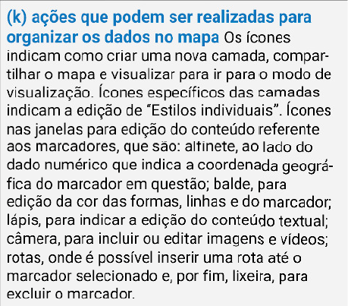
Variáveis de diferenciação: ilustrações e ícones
Fonte: Weber et al. (2021) -. https://doi.org/10.11606/gtp.v16i1.155748

Slide 15
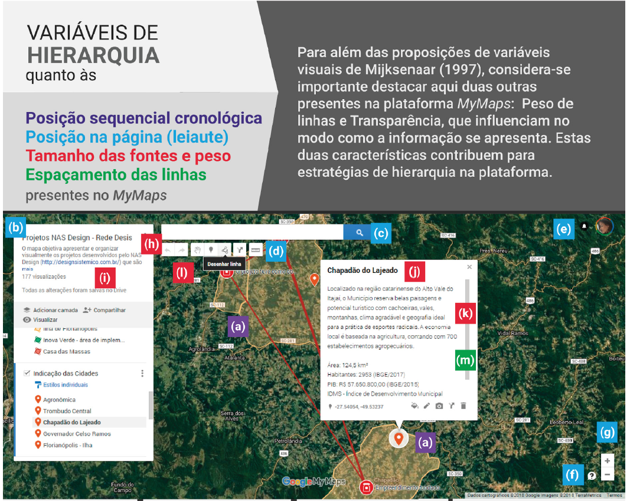
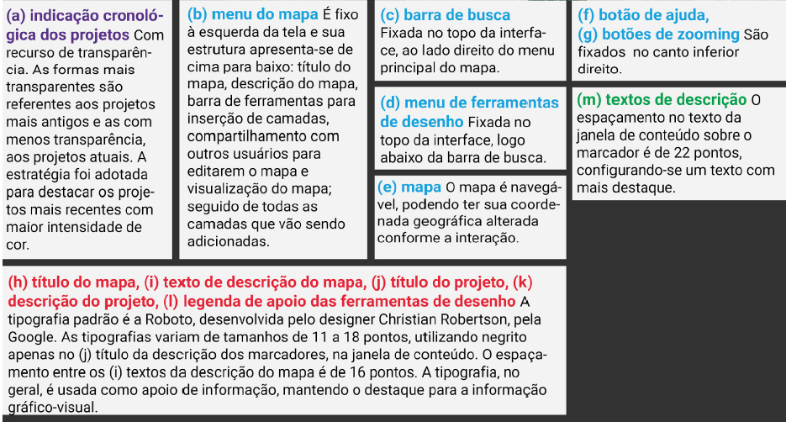
Variáveis de hierarquia
Fonte: Weber et al. (2021) -. https://doi.org/10.11606/gtp.v16i1.155748

Slide 16
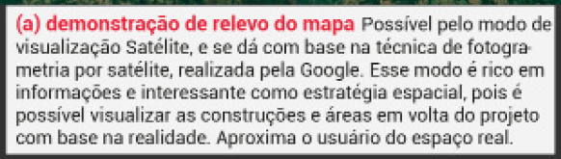
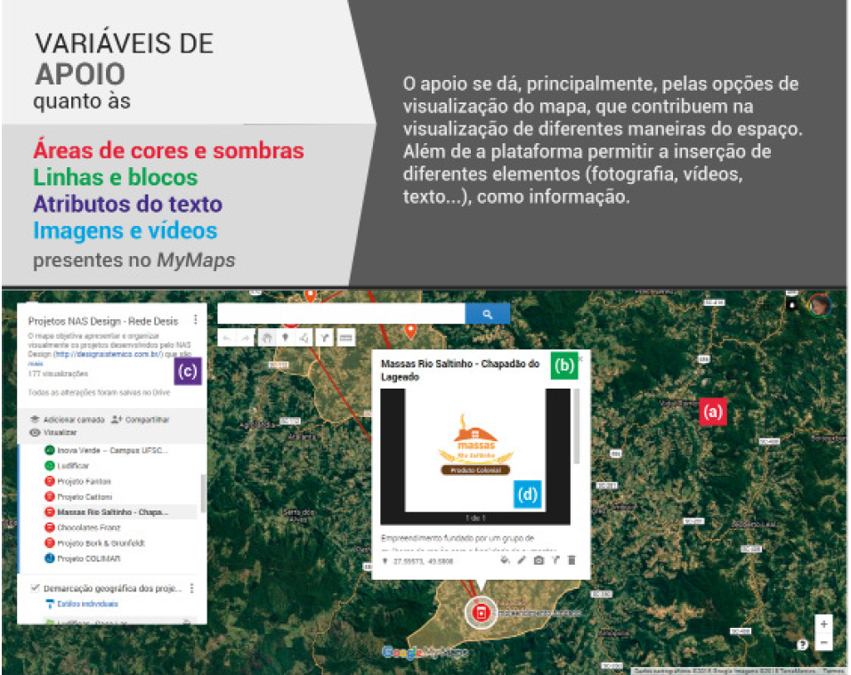
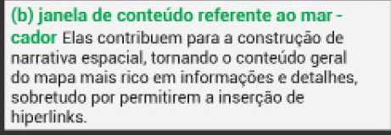
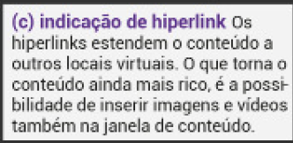
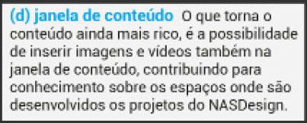
Variáveis de apoio
Fonte: Weber et al. (2021) -. https://doi.org/10.11606/gtp.v16i1.155748

Slide 17
Referências
Archela, R. S.; Théry, H. Orientação metodológica para construção e leitura de mapas temáticos. Confins, v. 3, 2008. https://doi.org/10.4000/confins.3483
Bertin, J. A neográfica e o tratamento gráfico da informação. Curitiba: UFPR, 1986. 273 p.
Cardozo, Á. O Google My Maps como ferramenta na aprendizagem de uma cartografia dinâmica e interativa no ensino médio das escolas públicas. Anais do XVIII Encontro Nacional de Geógrafos, São Luiz - MA, p. 1-8, 2016.
FERREIRA, R. Atlas, Cibercartografia e Neogeografia: uma perspectiva tecnológica sobre a evolução moderna da ciência geográfica. Revista IBEROGRAFIAS, n. 12, Ano XII, p. 31-44, 2016. https://www.researchgate.net/publication/331074383
FREITAS, M. I. C. Da cartografia analógica à neocartografia: nossos mapas nunca mais serão os mesmos? Revista do Departamento de Geografia – USP, Volume Especial Cartogeo, p. 23-39, 2014.
Mijksenaar, Paul. Visual function: an introduction to information design. Rotterdam: 010 Publishers, 1997. https://books.google.com.br/books?id=-j7JcB2al7sC - https://ramakertamukti.files.wordpress.com/2008/09/visual_function.pdf
OLIVEAU, S.; GUILMOTO, C. Integrar espaço aos estudos de população: oportunidades e desafios. In: OJIMA, R.; MARANDOLA JUNIOR, E. (org.). Mudanças climáticas e as cidades. São Paulo: Blucher, 2013. (p. 115 – 128)
Pazio, E.; Gomes, M. Cartografia Digital no Ensino de Geografia: Google Terra e My Maps, contribuições para a formação de professores. Anais do XII ENANPEGE, Porto Alegre - RS, p. 1561-1572, 2017. http://www.enanpege.ggf.br/2017/anais/arquivos/GT%2006/558.pdf
Silva, C.; Marinho, V.; Santos, Y.; Ferreira, G.; Reis Netto, R.; Araújo, A.; Dias, R.; Verbicaro, C. A cartografia social e o mapeamento participativo na análise do espaço geográfico. Belém, PA: Geodigital, 2021.
Turner, Andrew. Introduction to Neogeography. O’Reilly Media, 2006. 54 p. https://books.google.com.br/books?id=oHgDv4feV-8C
Weber, K. P.; Berlato, L. F.; Gonçalves, B. S.; Figueiredo, L. F. G. Mapas digitais interativos como ferramenta de auxílio na gestão de projetos em design: uma análise da plataforma My maps. Gestão & Tecnologia De Projetos, 16(1), 109-126, 2021. https://doi.org/10.11606/gtp.v16i1.155748

